Slide 1
期末习题课解答
赵亢
2021.01.04

Slide 2
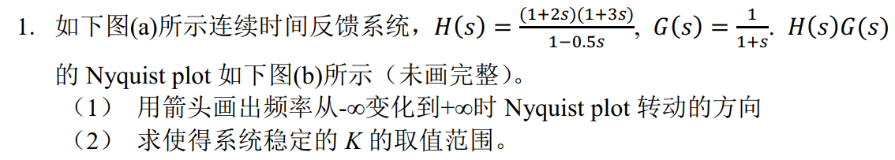
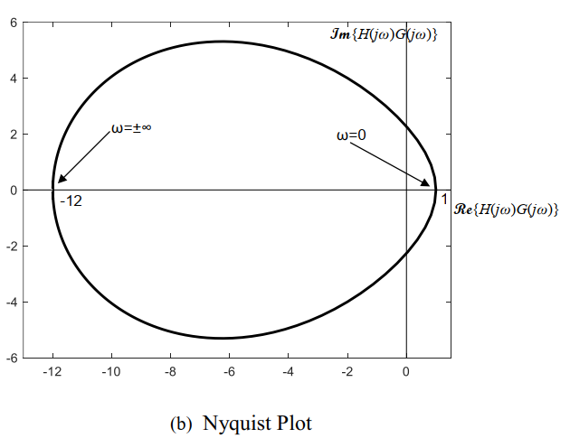
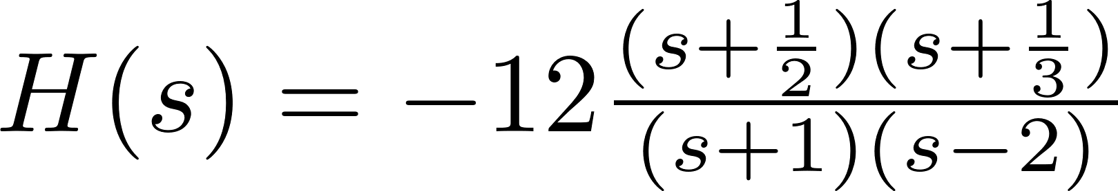
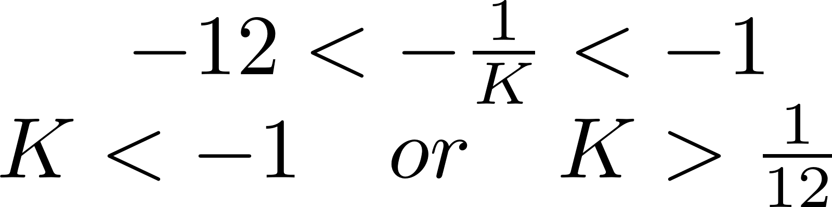
习题一
题目：
解答：
Notes:
答案：逆时针
绕-1/K转的圈数必须等于负的右半平面极点数；
方向：1是实际算几个值，2是把它写成零极点形式的有理多项式，然后确定趋势。

Slide 3
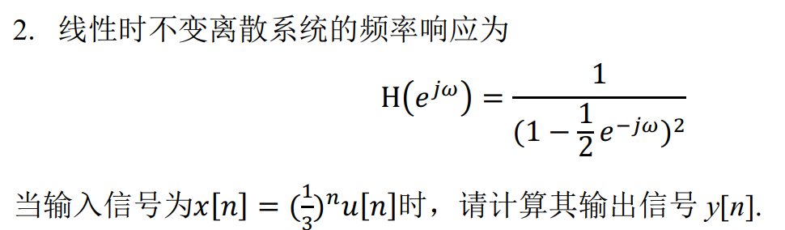
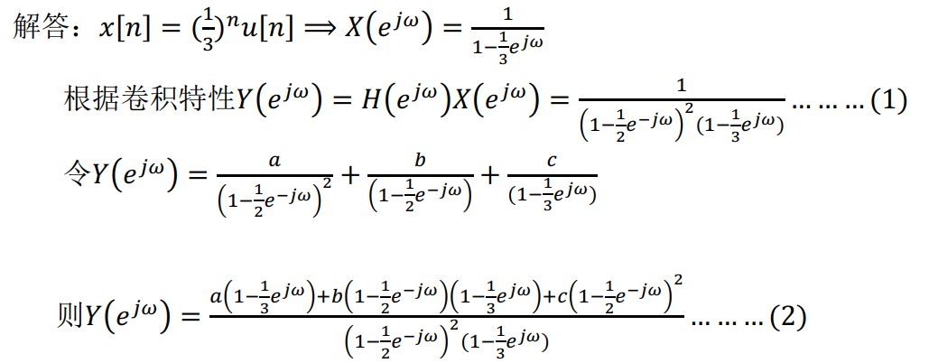
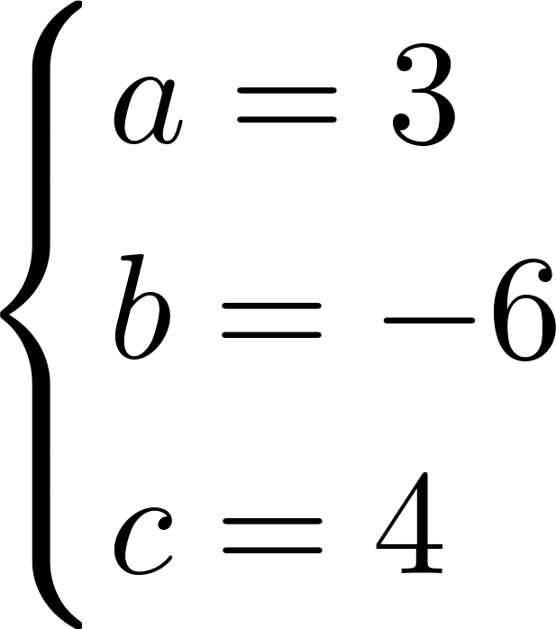
习题二-(1)
题目：
解答（法一）：
-
-
-
-
-
-

Slide 4
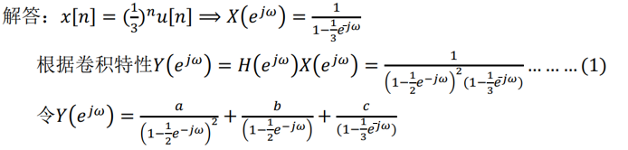
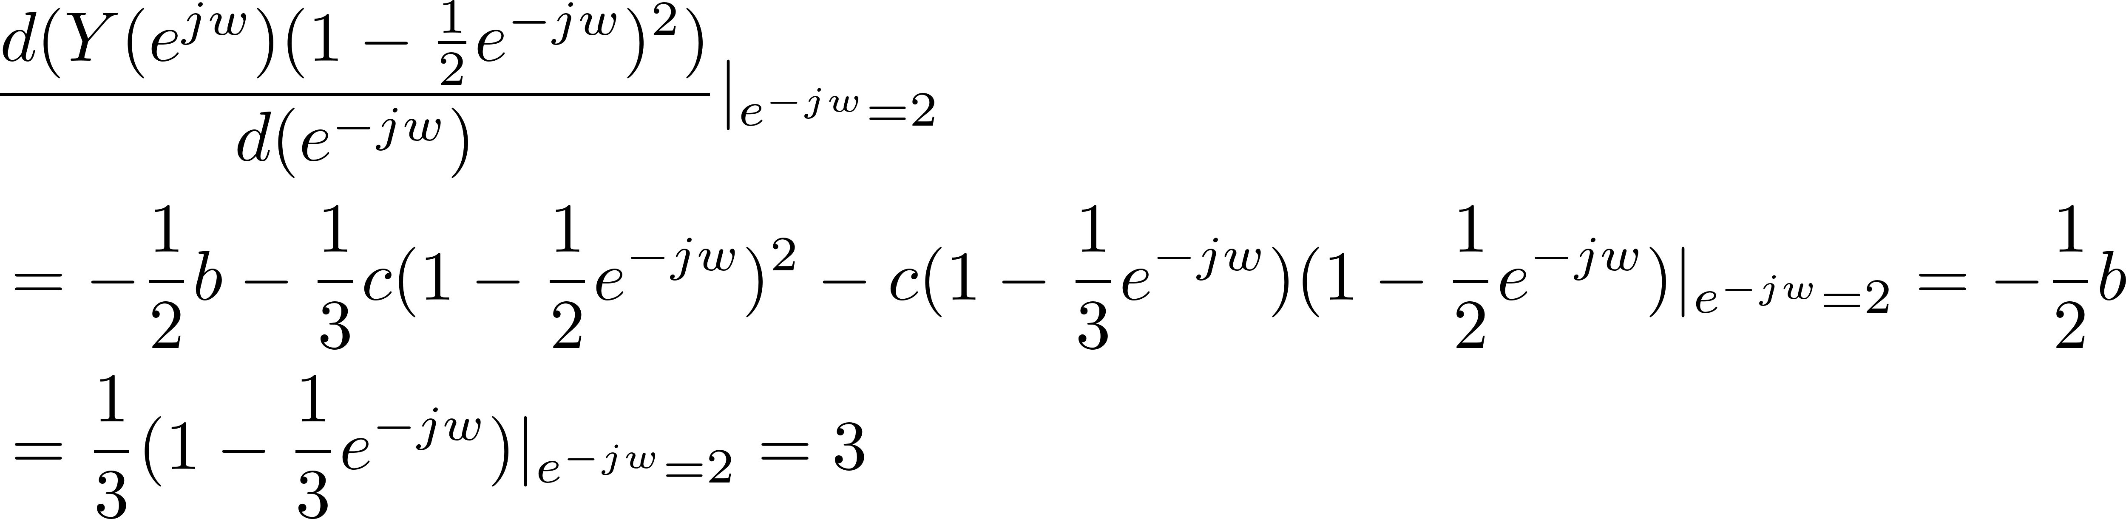

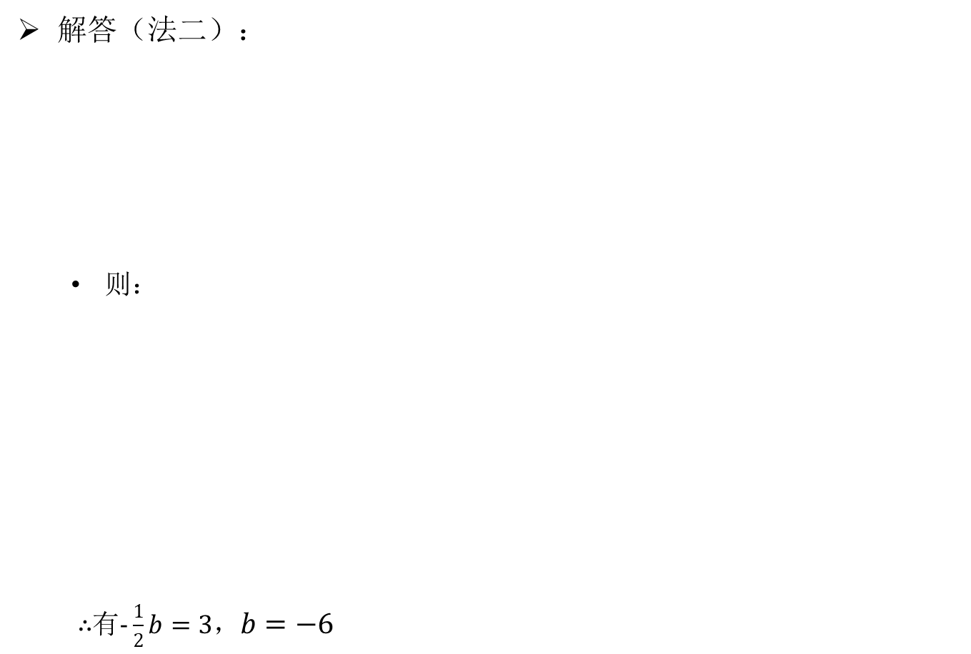
习题二-(2)
解答（法二）：
则：
$∴$有$−\frac{1}{2}b=3$，$b=−6$
Notes:
有重根的时候怎么办

Slide 5
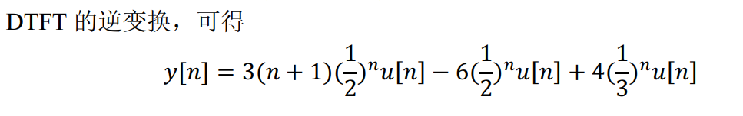
习题二-(3)
题目：
解答：

Slide 6
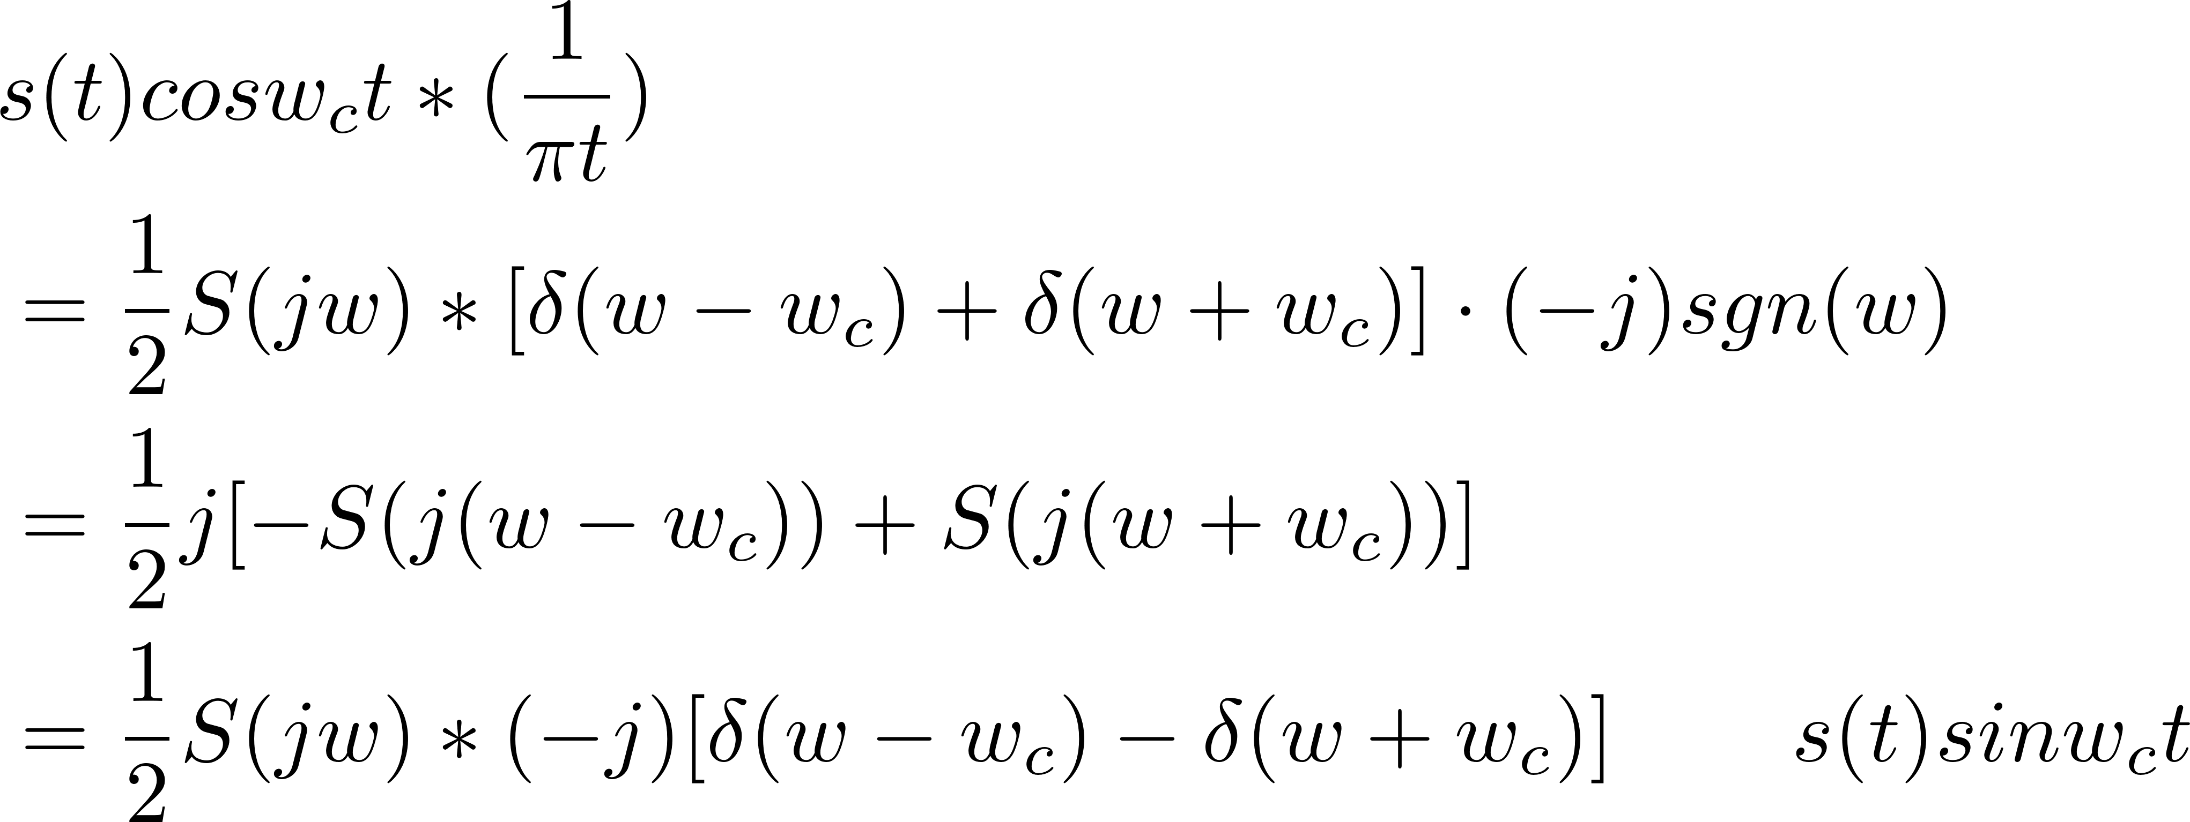

习题三
题目：
解答：
$$ℱ$$
$$ℱ$$
Notes:
希尔伯特正变换只是1/(pit)，没有负号；反变换有负号

Slide 7
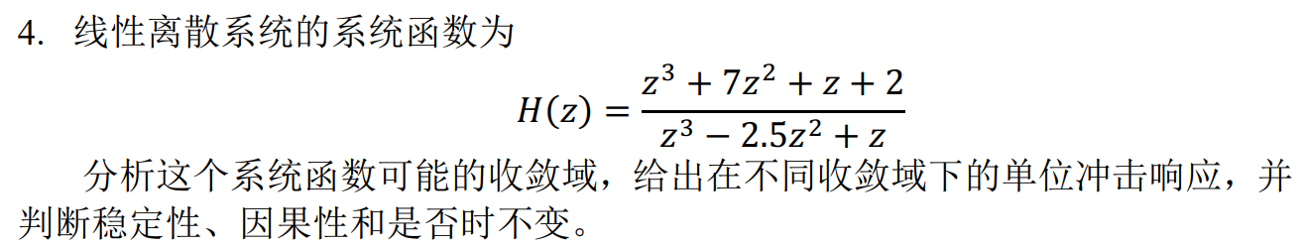
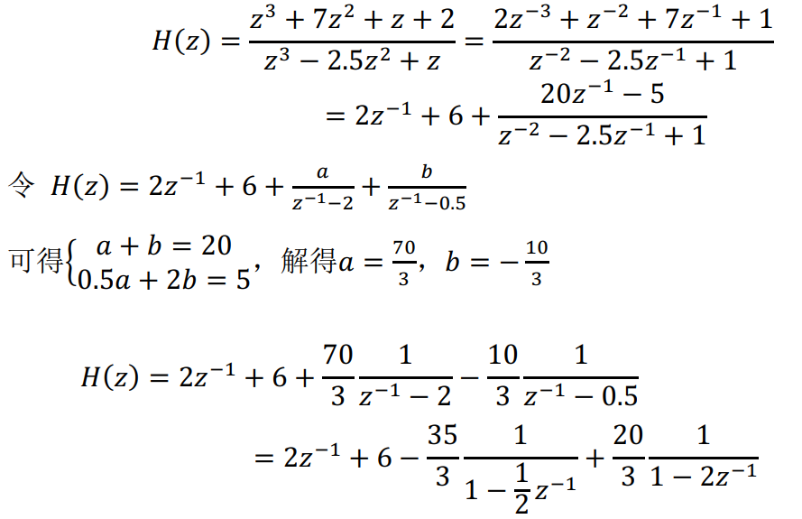
习题四-(1)
题目：
解答（法一）：
Notes:
把z^{-1}当成整体，除以最高次；

Slide 8
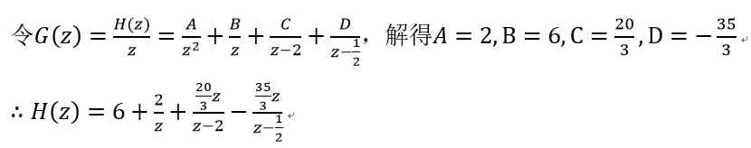
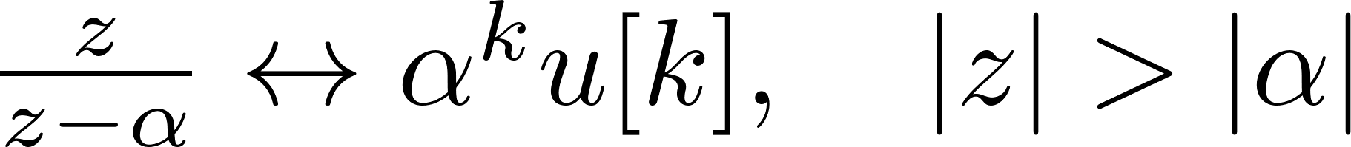
习题四-(2)
题目：
解答（法二）：
原理：z变换的基本形式为
Notes:
也可以只除一个z

Slide 9
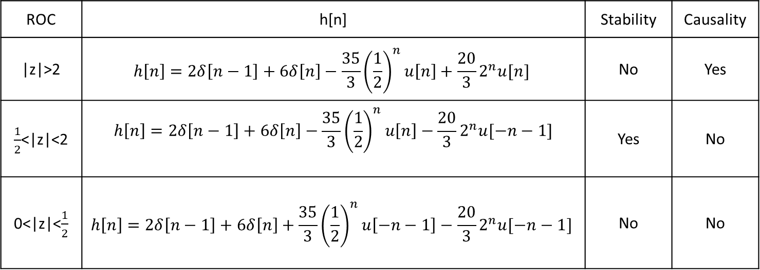
习题四-(3)
题目：
ROC | h[n] | Stability | Causality
|z|>2 | $$h\left[n\right]=2δ\left[n−1\right]+6δ\left[n\right]−\frac{35}{3}{\left(\frac{1}{2}\right)}^{n}u\left[n\right]+\frac{20}{3}2^{n}u[n]$$ | No | Yes
$\frac{1}{2}$<|z|<2 | $$h\left[n\right]=2δ\left[n−1\right]+6δ\left[n\right]−\frac{35}{3}{\left(\frac{1}{2}\right)}^{n}u\left[n\right]−\frac{20}{3}2^{n}u[−n−1]$$ | Yes | No
0<|z|<$\frac{1}{2}$ | $$h\left[n\right]=2δ\left[n−1\right]+6δ\left[n\right]+\frac{35}{3}{\left(\frac{1}{2}\right)}^{n}u\left[−n−1\right]−\frac{20}{3}2^{n}u[−n−1]$$ | No | No

Slide 10
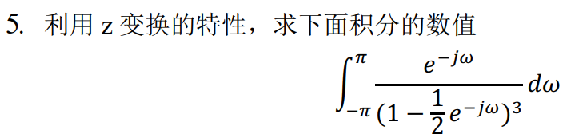
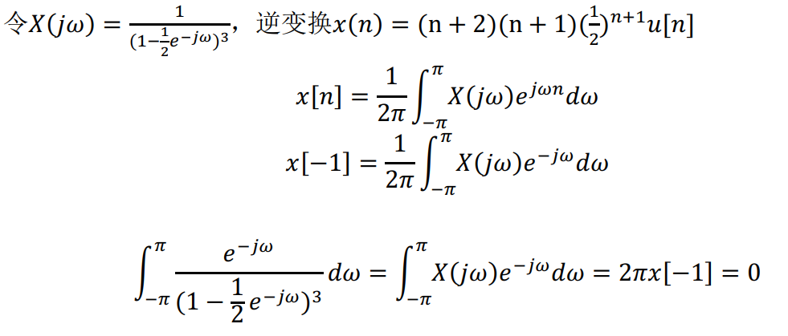
习题五-(1)
题目：
解答（法一）：
Notes:
总体思路：不是平方的，就很难用能量定理，然后就想具体值：时域积分，会不会是频域某个函数的具体值？频域积分，会不会是时域某个函数的具体值？

Slide 11
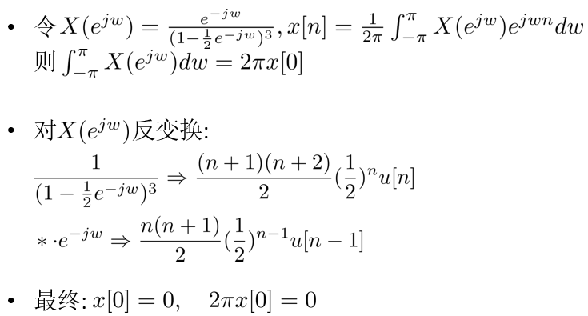
习题五-(2)
题目：
解答（法二）：

Slide 12
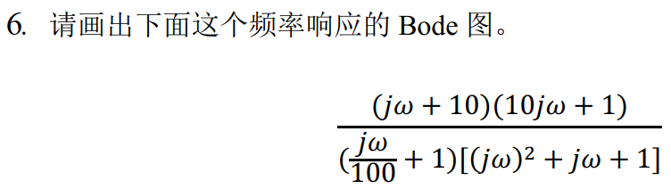
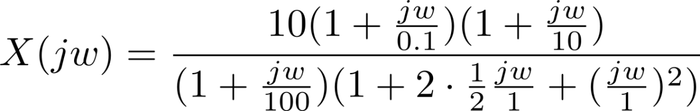
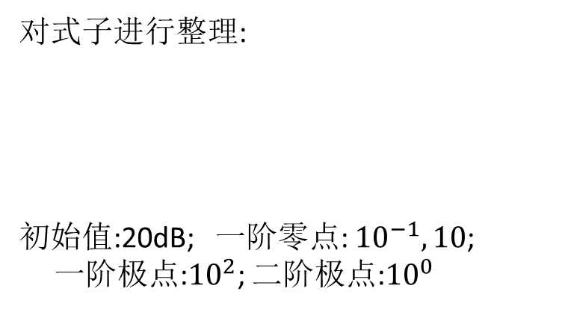
习题六-(1)
题目：
解答：
对式子进行整理:
初始值:20dB; 一阶零点: ${10}^{−1}, 10$;
一阶极点:${10}^{2}$; 二阶极点:${10}^{0}$

Slide 13
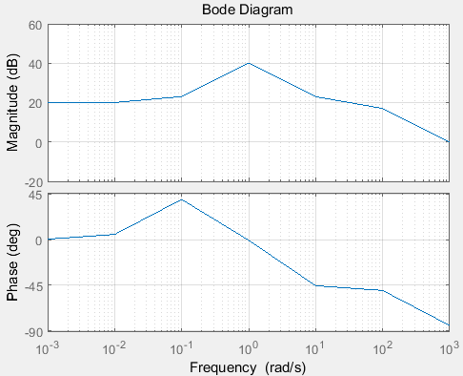
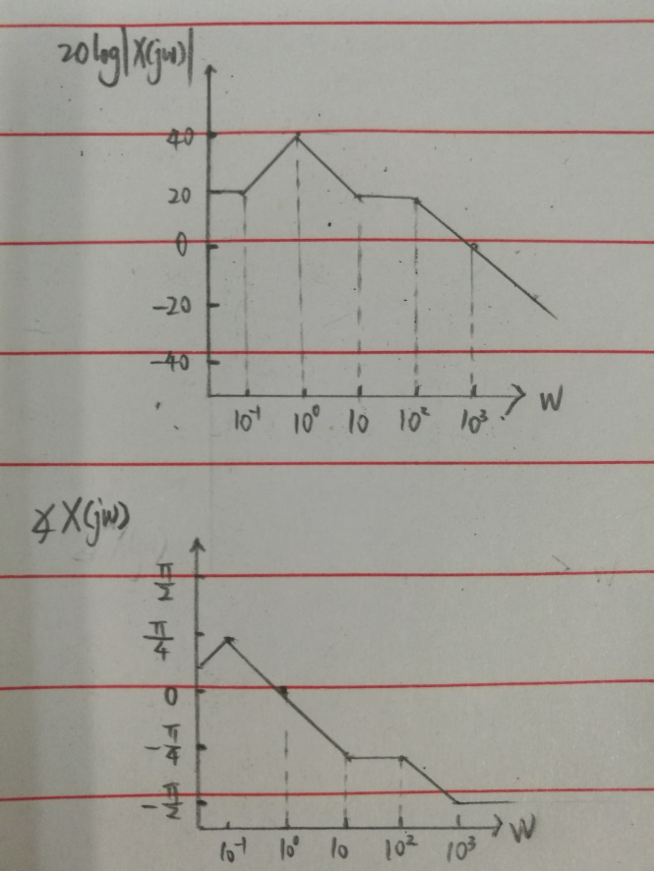

习题六-(2)
解答：
初始值:20dB; 一阶零点: ${10}^{−1}, 10$;
一阶极点:${10}^{2}$; 二阶极点:${10}^{0}$
图一 Matlab作的Bode图
图二 手画的Bode图

Slide 14
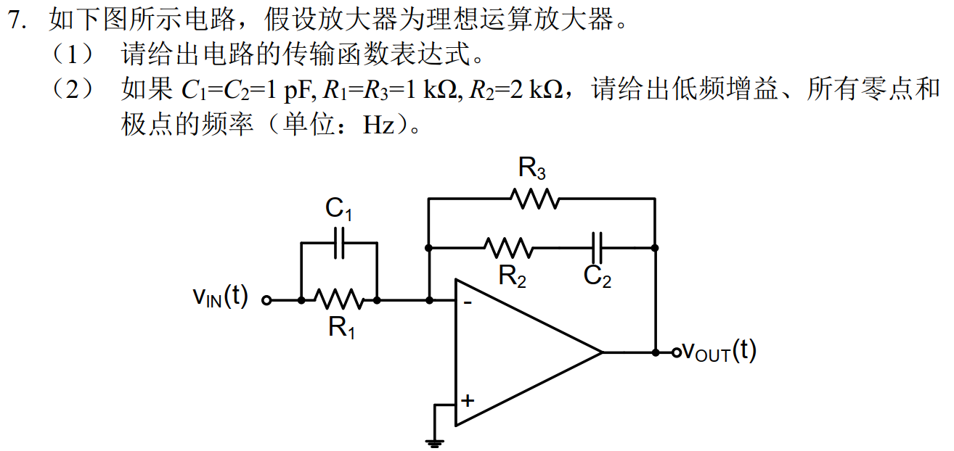
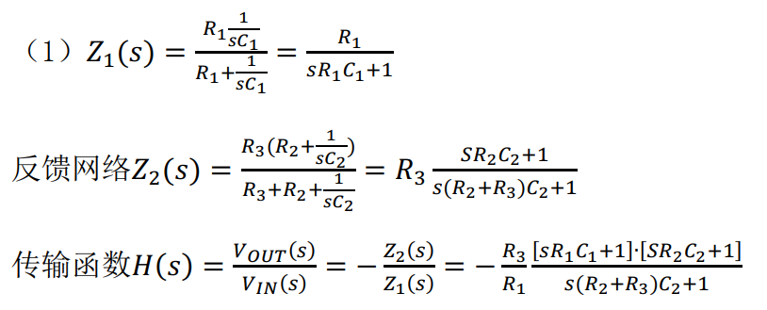
习题七-(1)
题目：
解答1）:
Notes:
注意题目注明是频率，频率要除以2pi；频率是正的;
如果同学们不熟悉这个电路的表达式，手推。

Slide 15
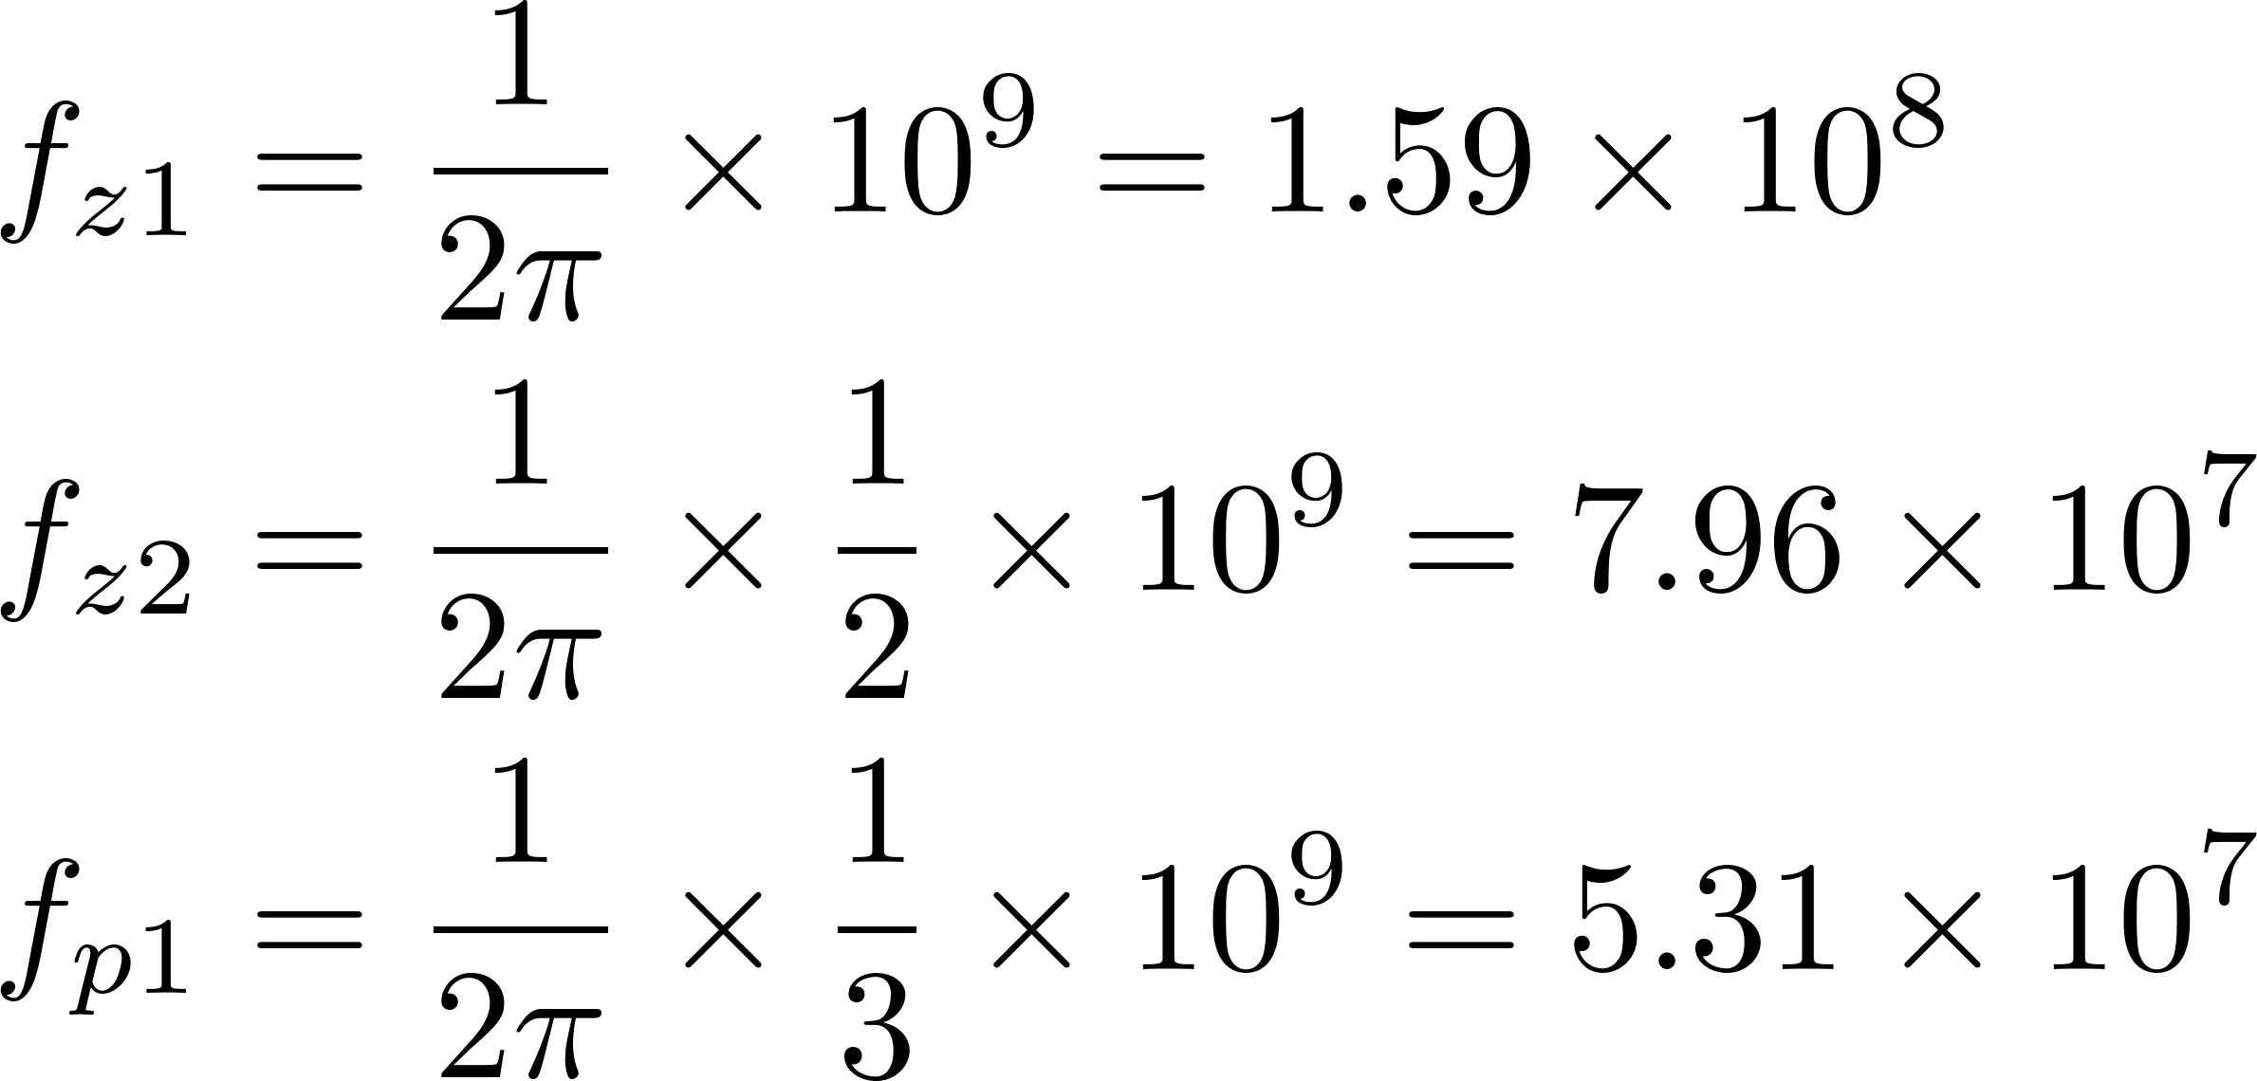
习题七-(2)
题目：
解答2）:
将值代入（1）的表达式中，整理可得：
零极点频率分别为：
Notes:
低频增益就是H(0)

Slide 16
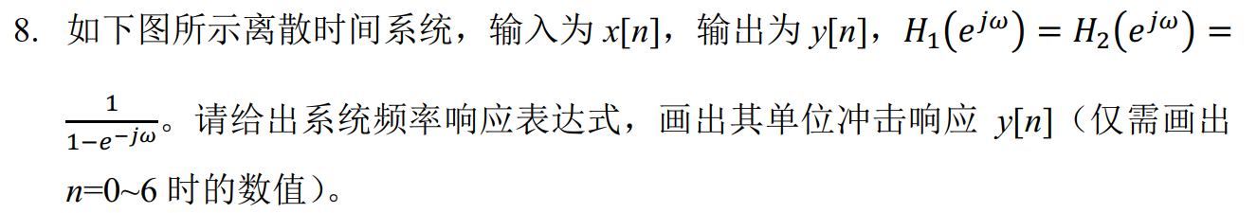
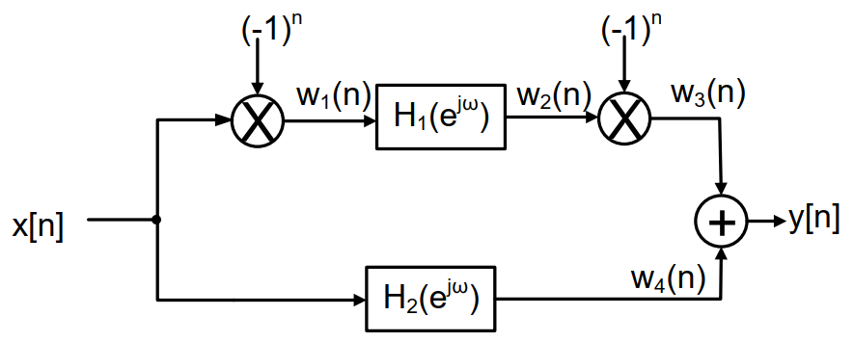
习题八-(1)
题目：
Notes:
考的离散时间系统

Slide 17
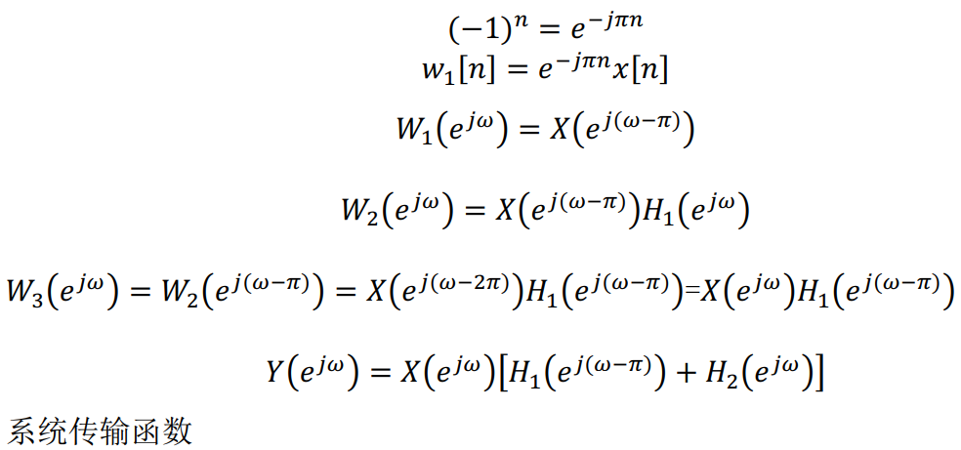

习题八-(2)
题目：
解答:
Notes:
先推导系统的频率响应

Slide 18
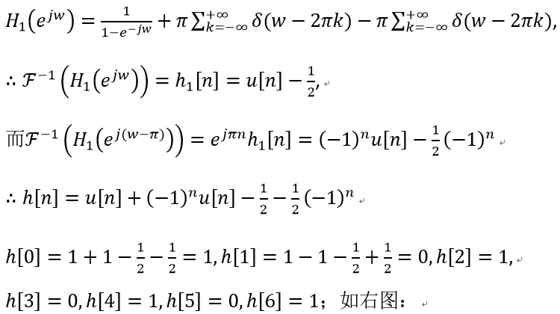
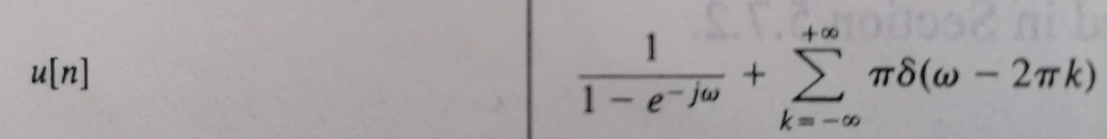
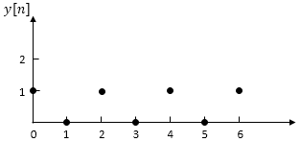
习题八-(3)
题目：
解答:
Notes:
由频率响应求冲激响应

